Slide 1

UCAS 申請
Elite Anglo-Chinese Services
2023 march

Slide 2
Ucas 大學申請 時間表
Lower sixth 3-9月 －決定學科和大學
Upper sixth 9月底－醫科和oxbridge 申請截止
Upper Sixth 12月中 － 普通申請截止
Upper sixth 1-3月 －收到offer ,最遲大約5/6月決定，選擇第一和第二志願
Upper Sixth 8月－放榜
9月中－大學入學
Notes:
決定大學和學科 – 5 uni and 1 subject
oxbridge - decided by school and recommended by headmaster

Slide 3
決定學科
英國大學3年制
根據honour/class degree 畢業
無學分 (GPA)
不可以轉科
UCAS 不容許申請超過一個學科 （personal statement 有關）
可以先從興趣和所讀的a-level 考慮
應該從不同大學參考他們不同學院(humanities faculty / science department ) 等
英國本土企業以大學畢業成績考考慮，一般需要upper second honour 才可以在大機構就業或讀master degree
Research research research!

Slide 4
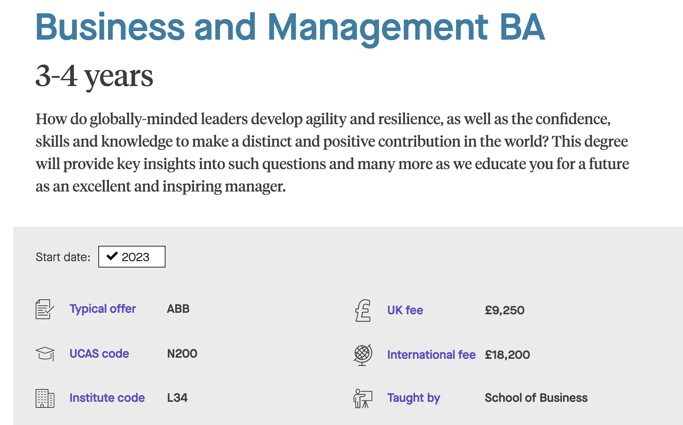
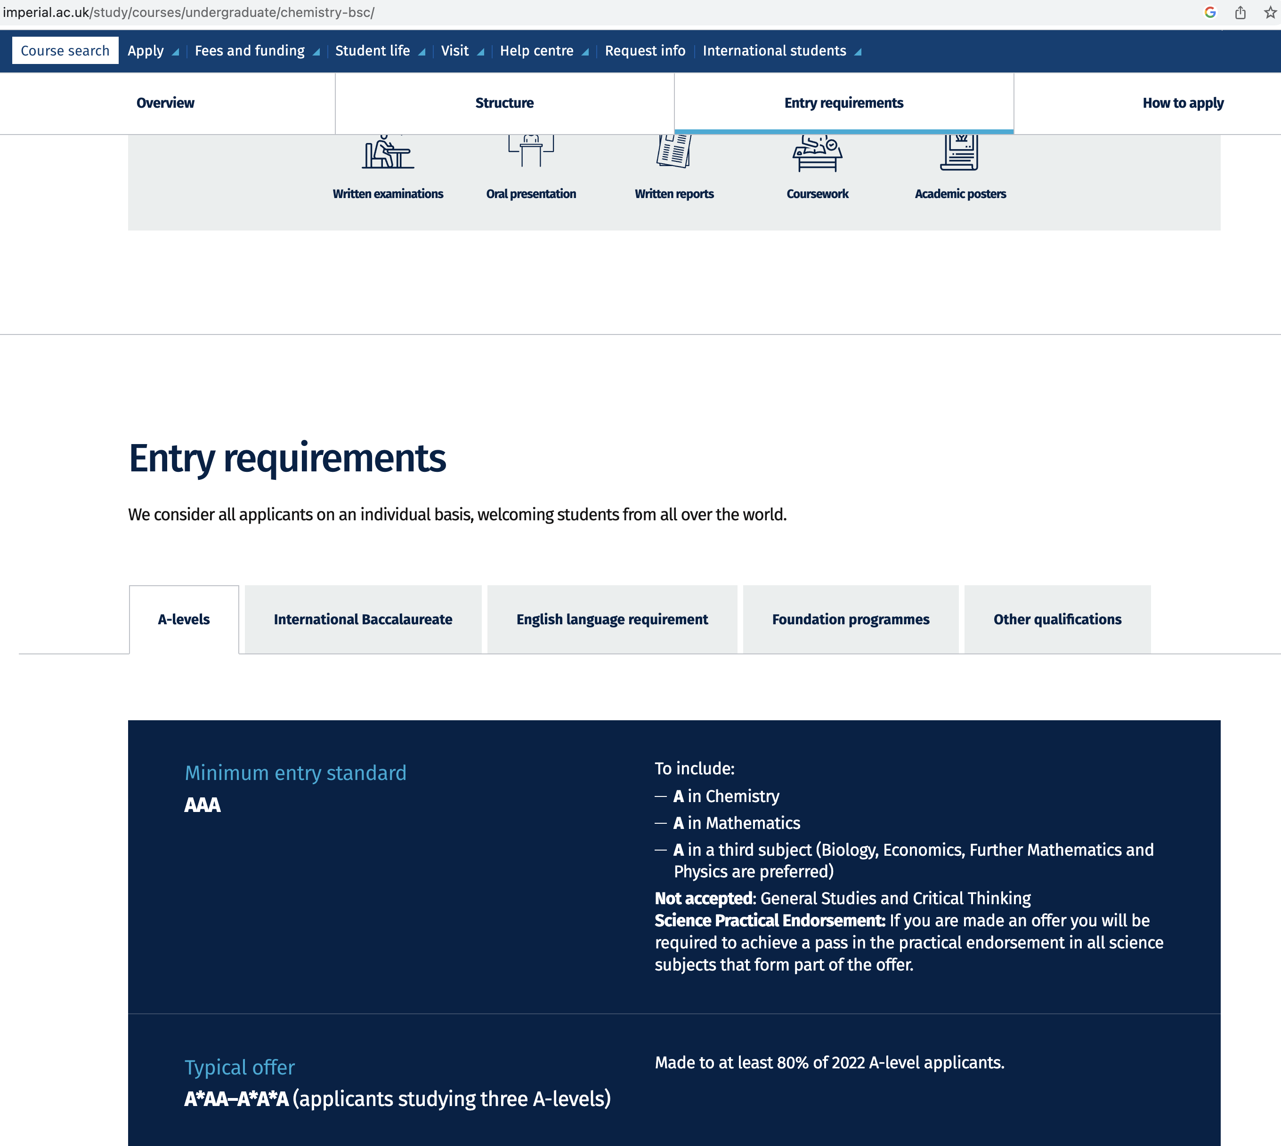
Prediction grade
Leicester – BA Business and Management
https://www.imperial.ac.uk/study/courses/undergraduate/chemistry-bsc/
https://le.ac.uk/courses/management-studies-ba/2023
Imperial – BSc Chemistry
Notes:
Nottingham – maths
Imperial – chemistry
No repeats allowed – all grades in 1 go

Slide 5
Prediction grade
由學校決定，一般根據mock exam 和日常表現成績推估
2022-23 year 12 很多學校將會4-5月舉行mock exam 來決定成績
例如mock exam 考 BBC , 老師可以給AAB - BBC 的prediction grade
Prediction grade = Typical Offer / Minimum offer = Actual offer
Mock Exam – Prediction grade base line , 如果mock exam 考得差 例如 你希望大學要 A， 你考C， 很難升一個grade

Slide 6
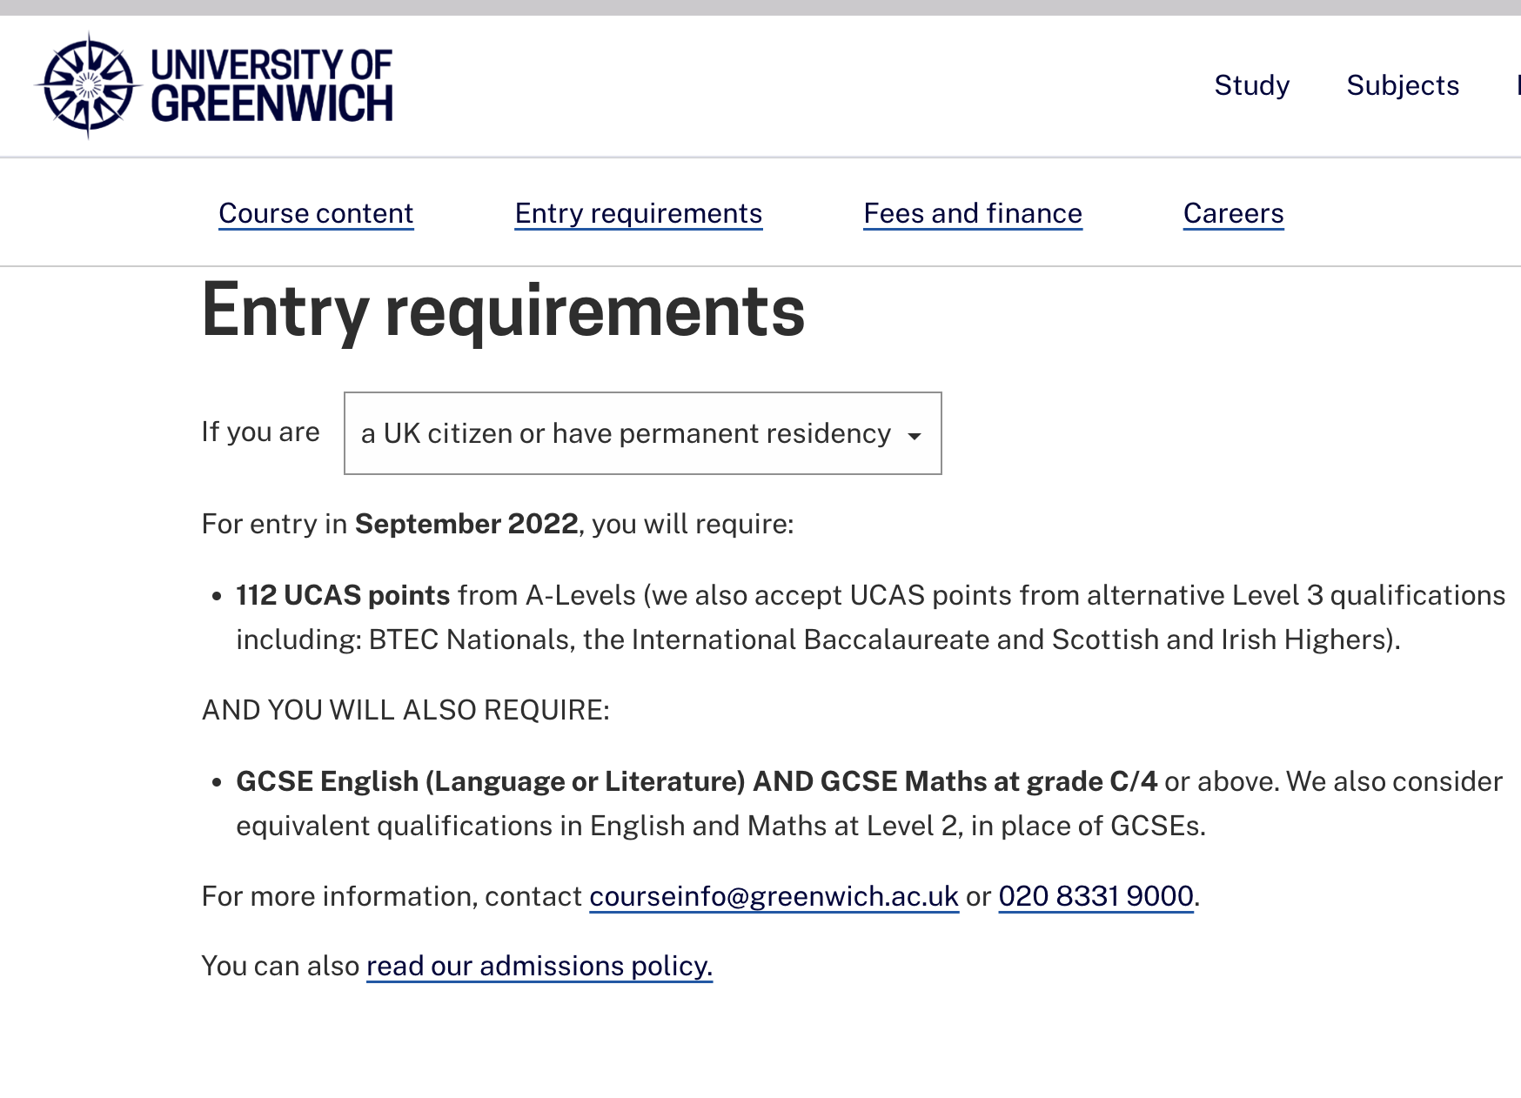
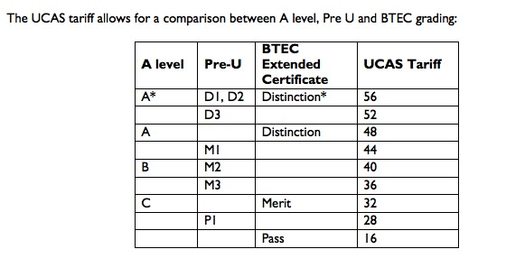
UCAS Points
https://www.gre.ac.uk/undergraduate-courses/ach/computer-science-bsc-hons#entry-requirements
音樂試 AB Exam board Grade 6-8 (6-30points)
EPQ (28points)
Free Standing Maths qualification (A=20)
IB Theory of knowledge （4-12)
Duke of Edinburgh (0)

Slide 7
挑選大學
以prediction grade 成績決定
Ucas 只有5個大學選擇，要審慎考慮
建議：AAA (conservative offer selection)
請留意大學英文水平要求, GCSE 和指定科目要求
研究大學提供的course option, 不同大學專業範圍不同
AAA | A*AA | AAA (Same) | AAB | ABB
 | 1 | 2 | 1 | 1

Slide 8
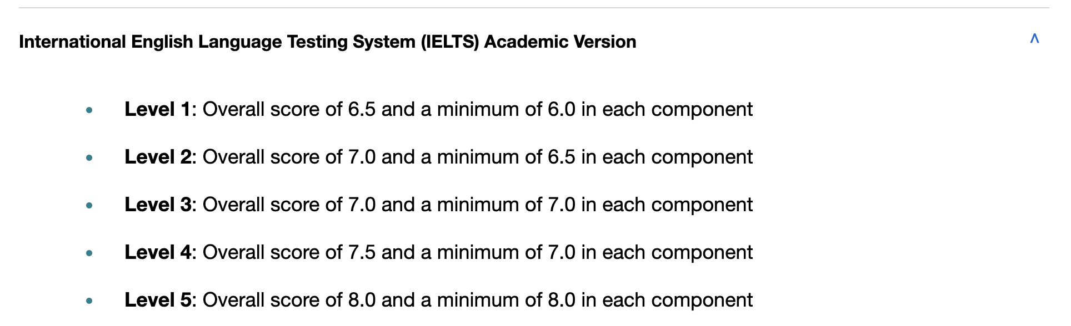
IELTS
UCL English requirement
很多學生都會說因為考過GCSE 拿到 6分以上不需要考 （錯誤）
學生簽證法例：
  需要證明學生英文程度，除非學生是 child student 升上 student visa
大學考慮：
  海外學生水平 ， IELTS 可以比較綜合地給到包括口語的能力指示
  2年限期，建議year 12 1月開始報考
  9月底前有7分
https://www.ucl.ac.uk/prospective-students/undergraduate/how-apply/english-language-requirements

Slide 9
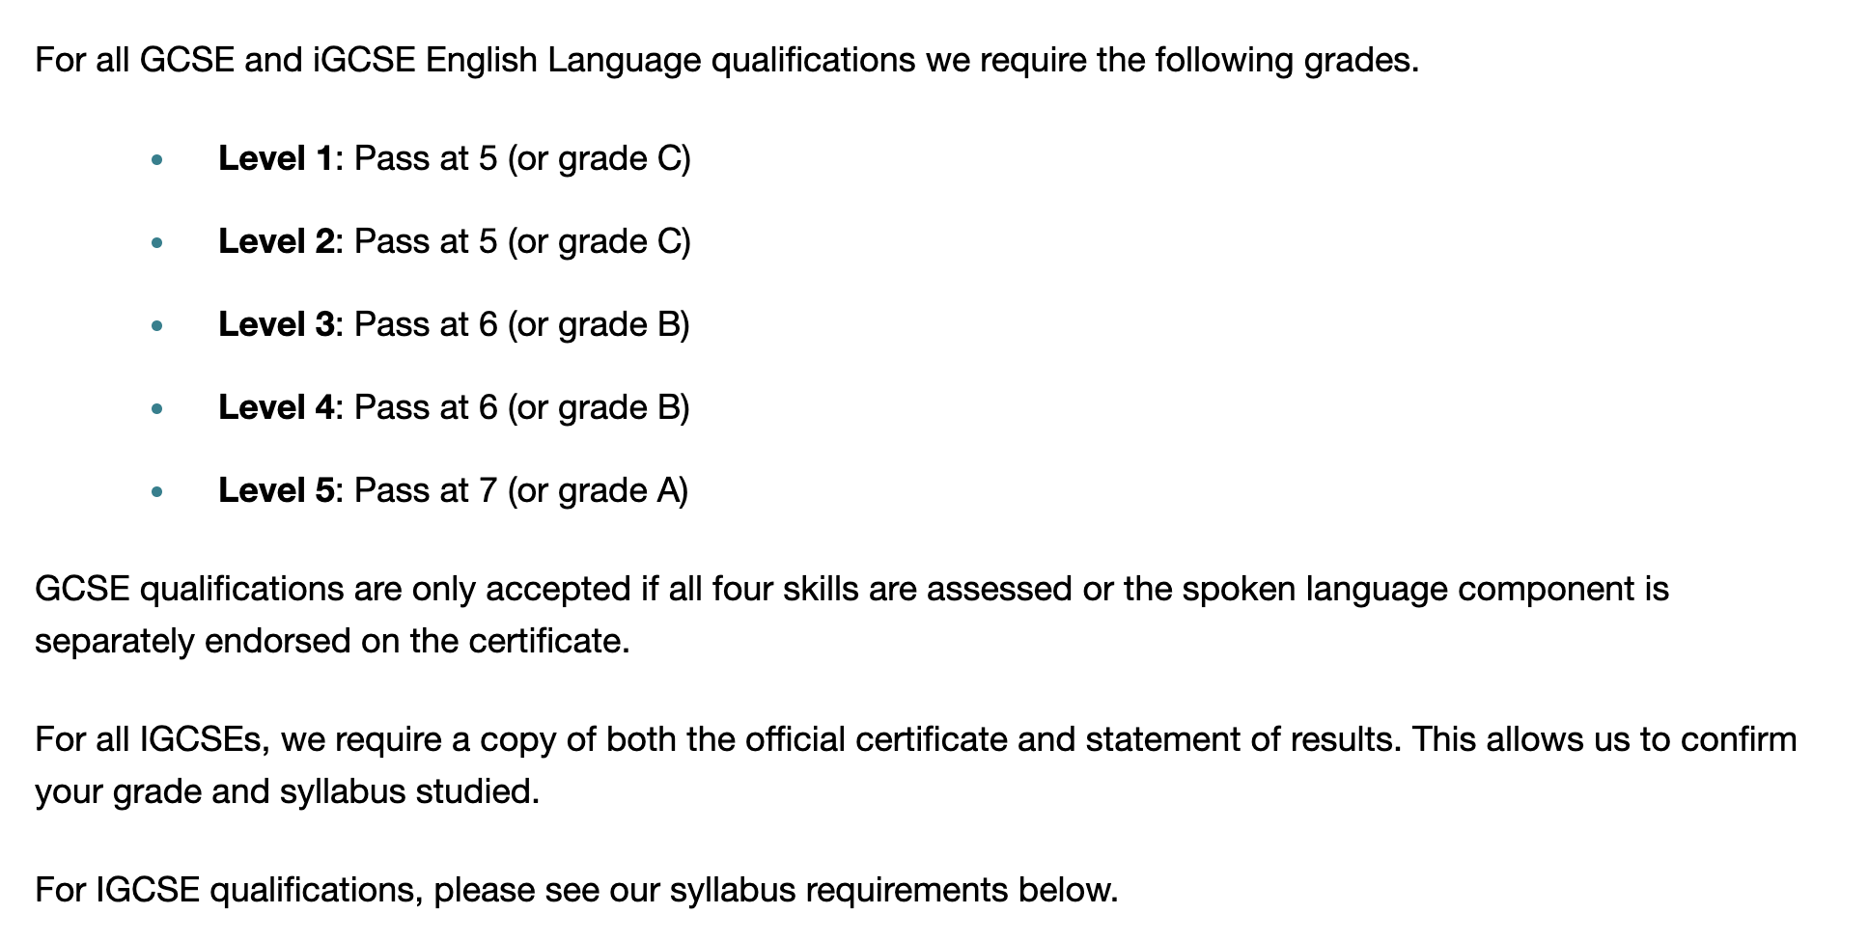
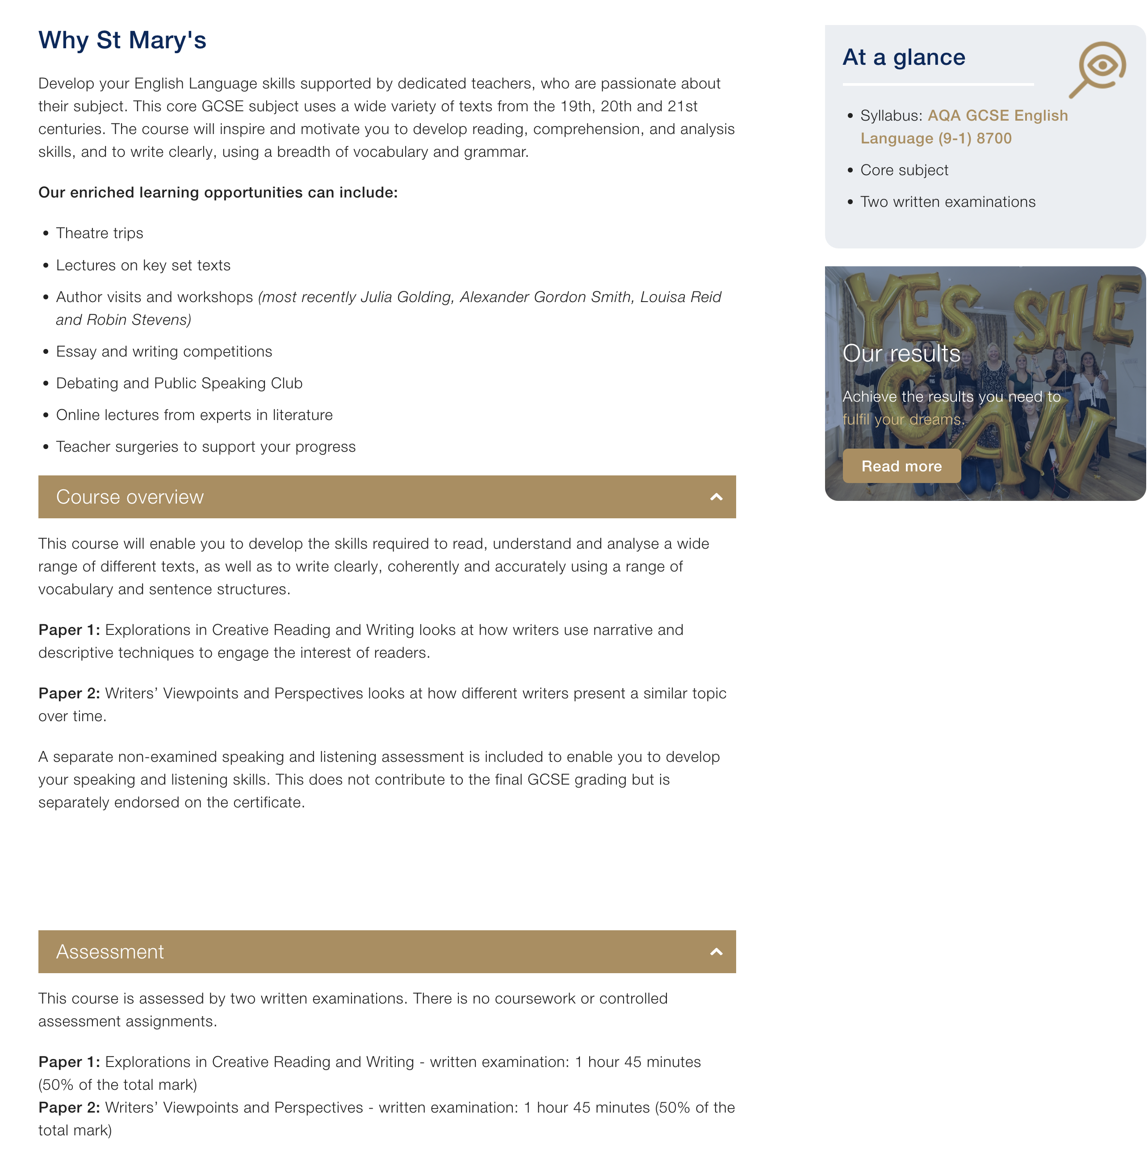
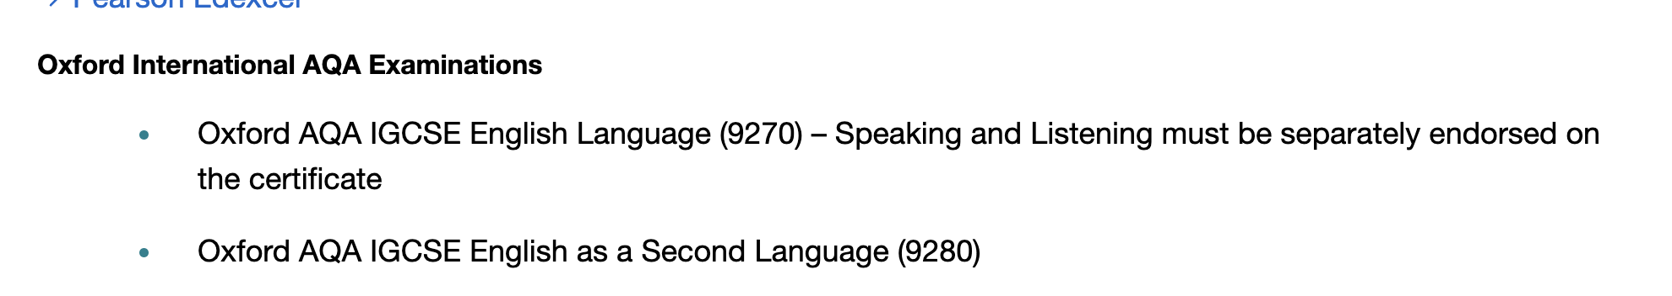
GCSE English 可以接受嗎？

Slide 10
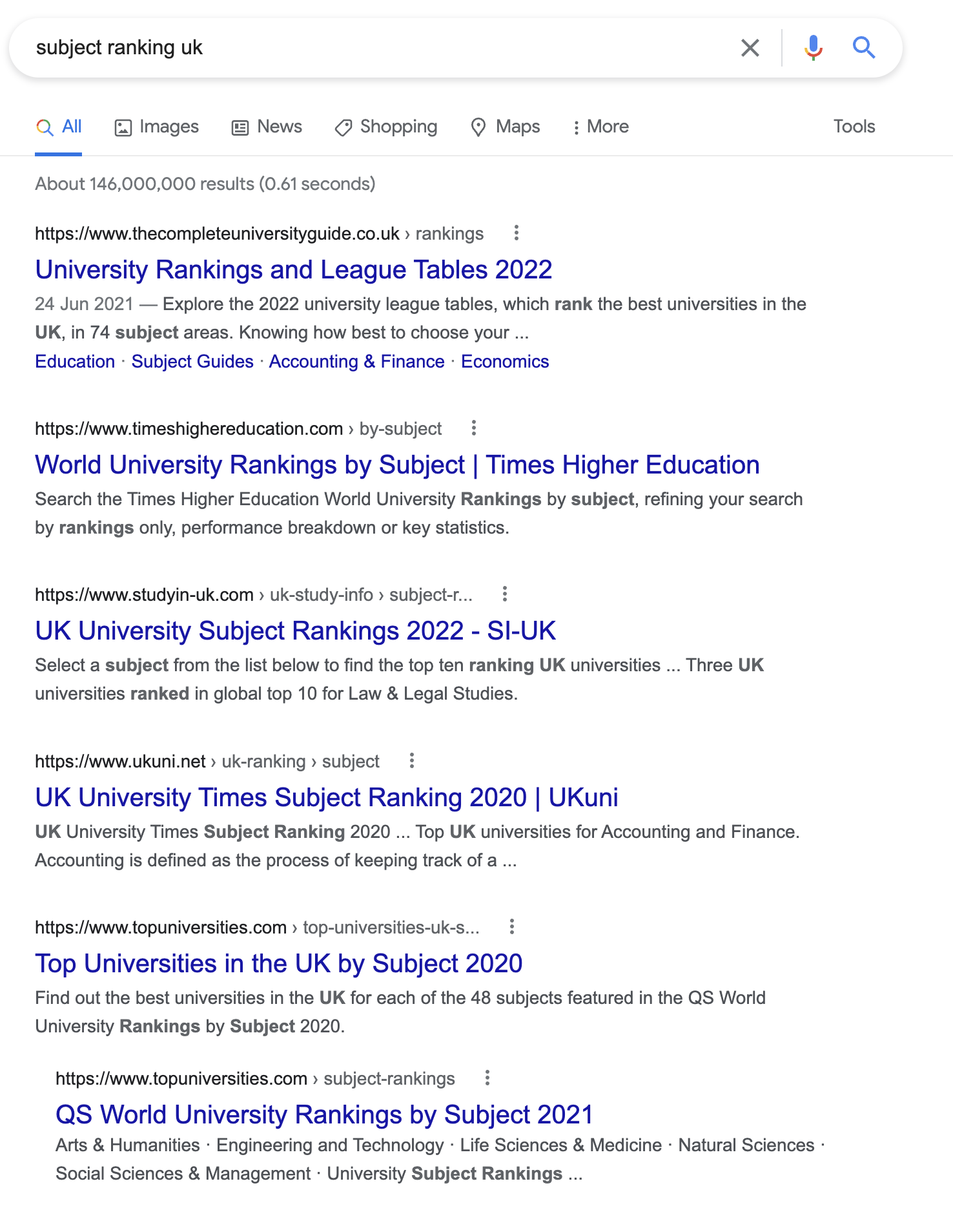
大學排名榜 vs
畢業以後
不要麻木根據排行榜決定學校 （QS etc)
不要麻木根據科目排行榜決定大學
https://www.thecompleteuniversityguide.co.uk/league-tables/rankings/music 科目分析參考
https://www.thecompleteuniversityguide.co.uk/league-tables/rankings/law
如考慮回港，要考慮大學海外知名度

Slide 11
學科考慮
先從2-3專科考慮
仔細研究degree course modules
如果選擇“大”科，例如business studies, 需要研究和收窄學術範圍
https://www.thecompleteuniversityguide.co.uk/league-tables/rankings/economics
https://warwick.ac.uk/study/undergraduate/courses/economics/
https://www.soas.ac.uk/economics/programmes/baecon/

Slide 12
專業對接
醫類科：需要研究可不可以回港：radiotherapist / physiotherapist / vet /dietician
建築/法律/會計：研究part 1 後的進修課程
PhD：對接好研究題目和國家研究，考慮各式獎學金申請方法

Slide 13
入學試
時間安排
Oxford/Cambridge: TSA thinking skills assessment (最後一年）
Maths: MAT (取消）
Medicine/Biomed: BMAT （最後一年）/UCAT
Law: LNAT
IELTS
日子 | 考試
IELTS | Year 12 –Year 13 開學前
UCAT | 暑假
TSA | 2023年10月18日
LNAT | 9月至 12月31日前
BMAT | 2023年10月18日
Oxbridge 面試 | 12月聖誕假期前
醫科 or Imperial 等 | 2月Half term 前後
Arts | 2月Half term 前後

Slide 14

ucas 申請方法
透過學校上網申請
  個人資料 – by applicant
  自薦信 (personal statement) - applicant
  老師推薦信 (reference) – by school
  預計成績 (prediction grade) – by school

Slide 15
自薦信 (personal statement)
為什麼希望讀這科？
對這科的了解和就業
理由 需要自發 （*not because my parents asked me to)
名人啟發
大學考慮
  退學？
  功課壓力
  興趣
Why?
為什麼讀這課
4000 characters = roughly 900 words
What I did for this subject?
為了這課做了什麼
About me
你是誰？
過去經驗
工作經驗
身邊經驗
閱讀經驗 / 名人啟發
興趣
對這科的研究和了解
讀書壓力 – 可以抵擋壓力？退學？
學業成就
課外成就
自己和其他人不同之處
不要重複已經填上ucas 的學業成就：例如 a-level 科目或者成績等。多利用personal statement 說明自己的與別不同之處

Slide 16
申請之後
12月-3 月 收offer
3-5月決定first and second choice, 如果選擇first choice, 記得也要同時申請住宿, first choice 一般以最希望入讀大學作為first choice, 第二是以prediction grade 低少少而希望入讀的大學來決定
善用second choice, 不要依靠clearing 後備
不可以更改大學選擇，若要更改 （就算收過offer) 只可以透過clearing 處理

Slide 17

Latest trend
First Choice = unconditional
Offer with scholarship
Imperial College London,UCL, KCL, All Scottish Uni – Feb interview + results, late offer
由於疫情期間所有大學超額收生，只會收成績達到要求的學生

Slide 18
8月放榜
First Choice | Manchester | AAA
Second Choice | Surrey | ABB
8月第二個星期四放榜
成績將會由學校發報，大學排位透過ucas 發報
如果達到offer, 自動收錄first choice 大學
如果沒有達到offer，而ucas 沒有通知，建議打電話和大學直接聯絡，學校也會提供幫助，例如幫忙打電話給大學查詢情況
最後成績 |  | 結果
AAA | 自動入first choice Manchester | Manchester （Meet offer）
AAB | 等manchester,如果拒絕，入Surrey | Manchester or Surrey （Miss offer but meet Second choice)
ABB | 等manchester,如果拒絕，入Surrey | Manchester or Surrey （Miss offer but meet Second choice)
BBB | Manchester fail 等Surrey | Surrey or Clearing (Miss second choice)
BBC | fail | Clearing (Miss all)

Slide 19
Clearing
英國大學機制，在8月放榜後把所有學位透過clearing 來取錄學生
只有沒有任何offer (不可以同時hold second choice) 才可以進入clearing
一般clearing 的取錄資格比較低，但競爭激烈
大學空位資料由7月開始網上提供，正式有放榜日英國時間3點開始
需要每一間打電話問可不可以收，如果有位和達到入學成績，將會電話通知
決定選讀大學後，把資料登記在ucas, 大學會confirm offer 就變成正式offer

Slide 20
簽證和入學安排
需要confirm offer，交了學費後才可以收到cas
最快大學會8月底提供cas
學生需要申請簽證 （大學只可以提供基本協助）
需要confirm 住宿，留意合約期限, 大部分倫敦和其他大城市合約是1年（包括暑假）
如果大學要求學生參加英文補課，留意開學時間
一般大學包括新生週：9月中到10月中

Slide 21
2024年申請大學改革
Oxbridge 取消入學試，或者自行個別department 入學試（未公布）
取消Personal statement，根據科目或者個別大學問題給學生填寫（non-jupas/美國模式），每個大學需要答3-4問題。根據6個範圍填寫答案：就讀科目原因，對科目做了什麼準備，其他針對就讀大學的準備，個別原因影響到成績，對成為大學生做了什麼準備，告訴大學個人的學習模式（例如考試比較好/project 比較好/practical 等）,有建議改為video personal statement 錄像面試
延遲申請截止日期到1月底
改變reference 形式，學校需要提供3個問題答案：描述學校情況，任何原因個別學生有特殊問題（例如家人有人過世影響成績），個別學校傑出或者不好表現

Slide 22

Ucas 個別指導
https://www.eliteacs.com/university-advisory/

Slide 23
Q&A 時間
Whatsapp your co-ordinator

